Slide 1
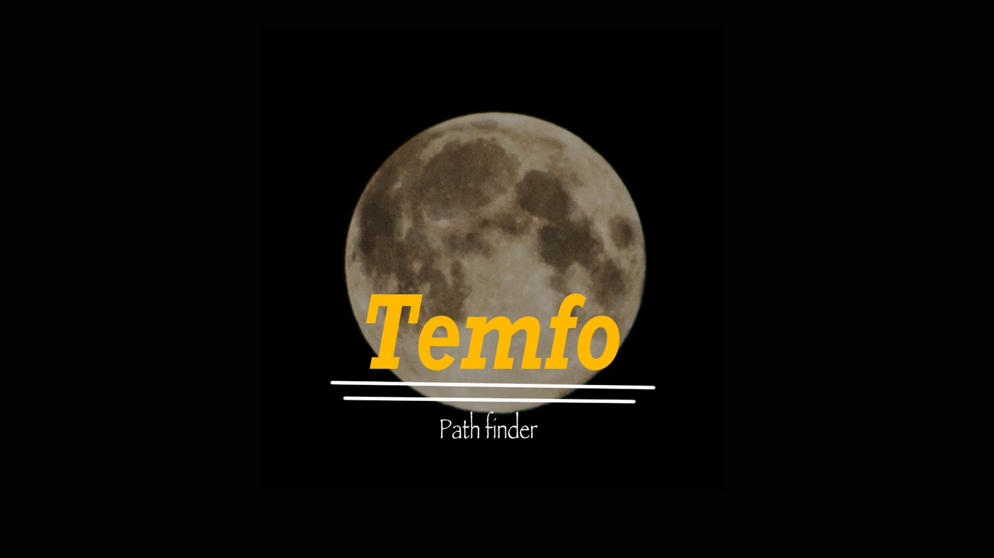

Slide 2
01
개요
Presentation
INDEX
02
목적
03
프로젝트 소개
04
시연 영상

Slide 3


Slide 4

HOW TO ..

Slide 5


Slide 6
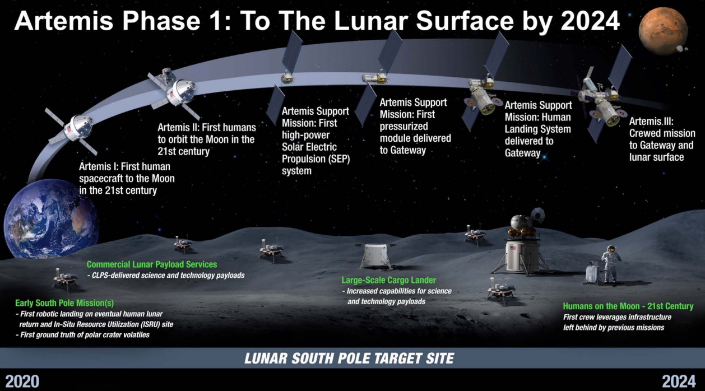

Slide 7
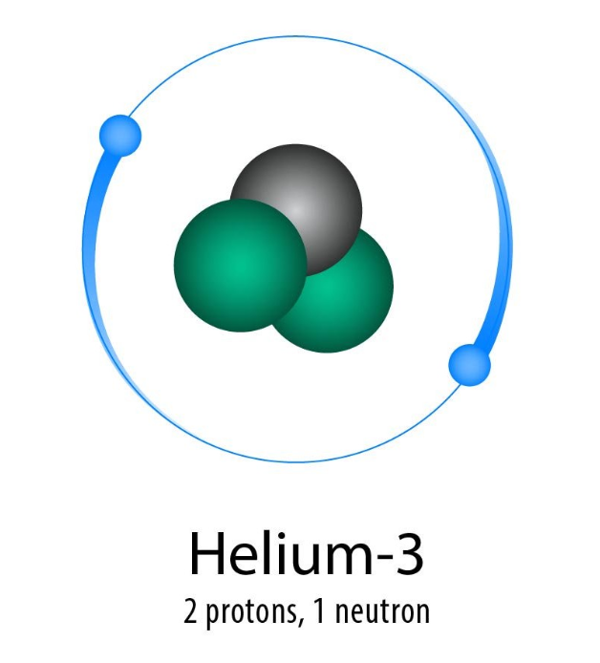
GET

Slide 8
프로젝트 소개

Slide 9
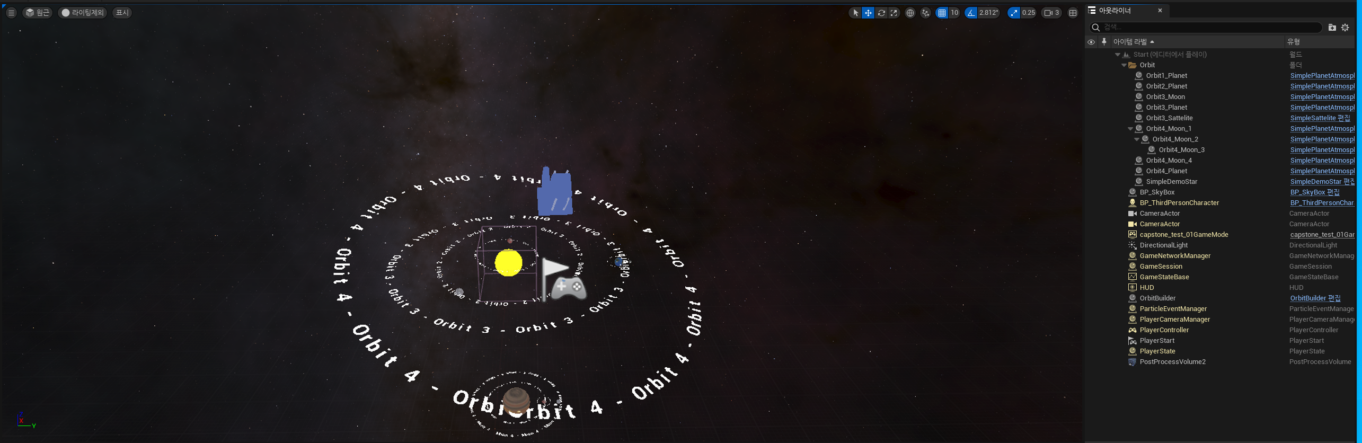
레벨 디자인 – 태양계

Slide 10
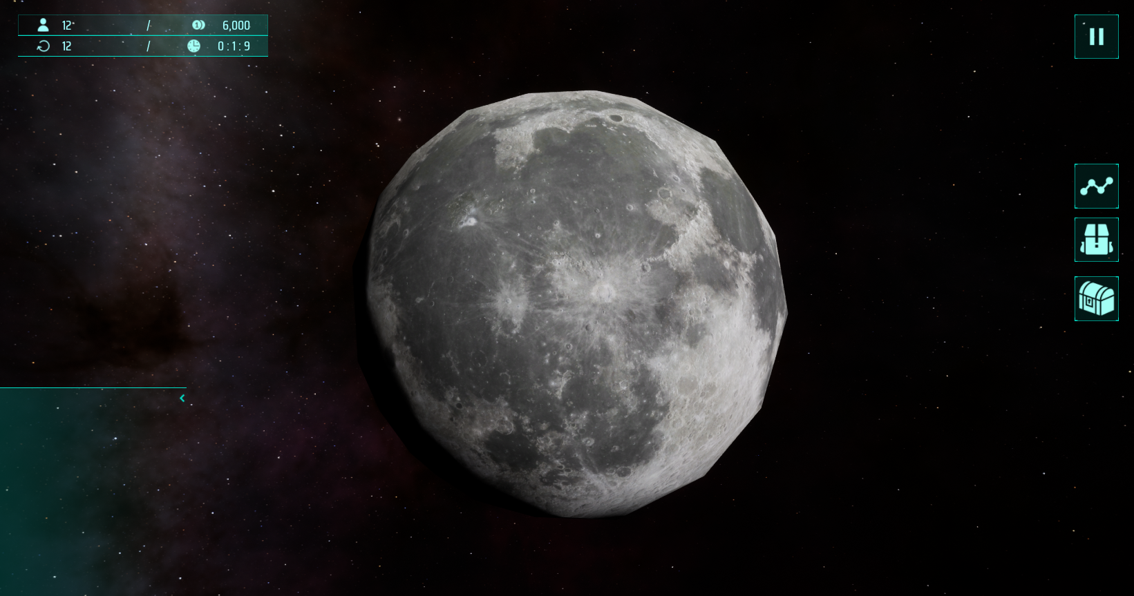
Base UI & 달

Slide 11
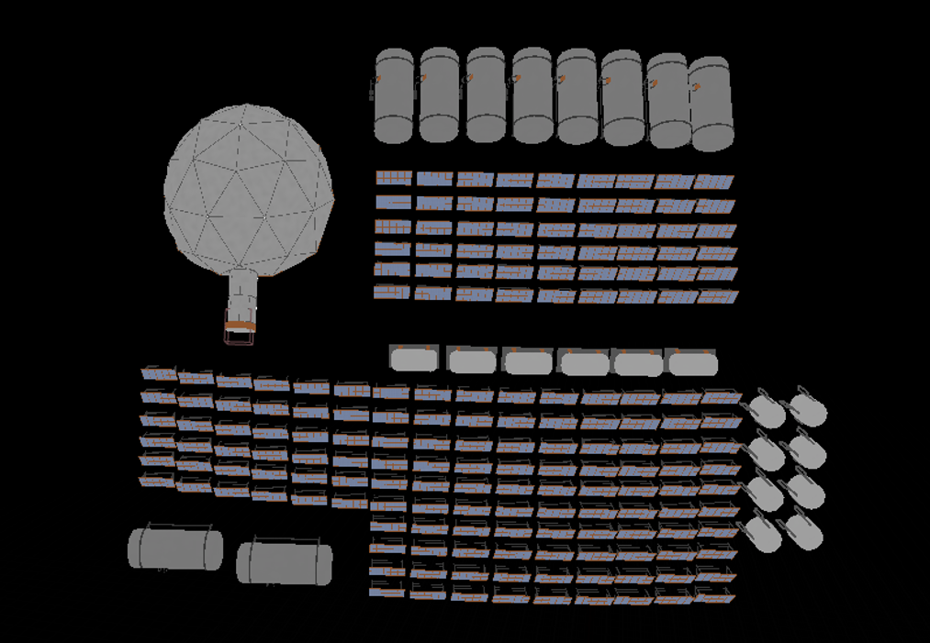
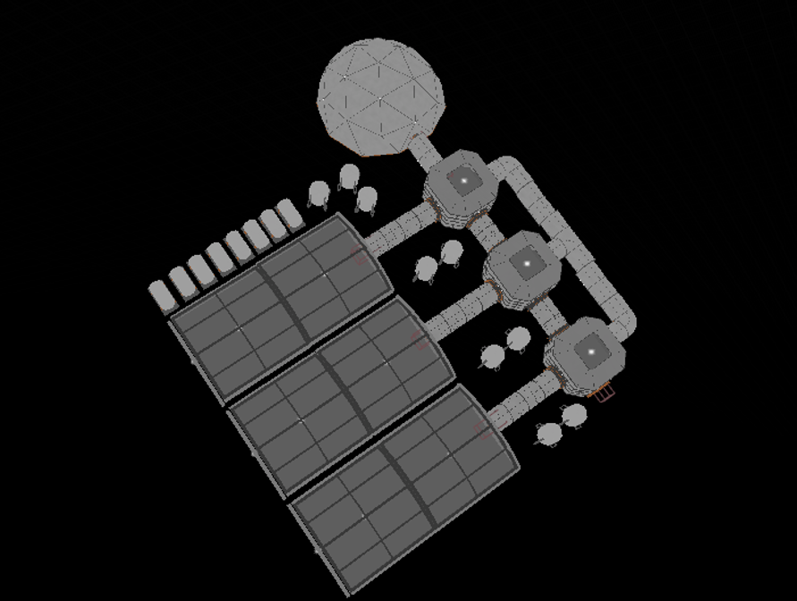
달에서의 연구 기지

Slide 12
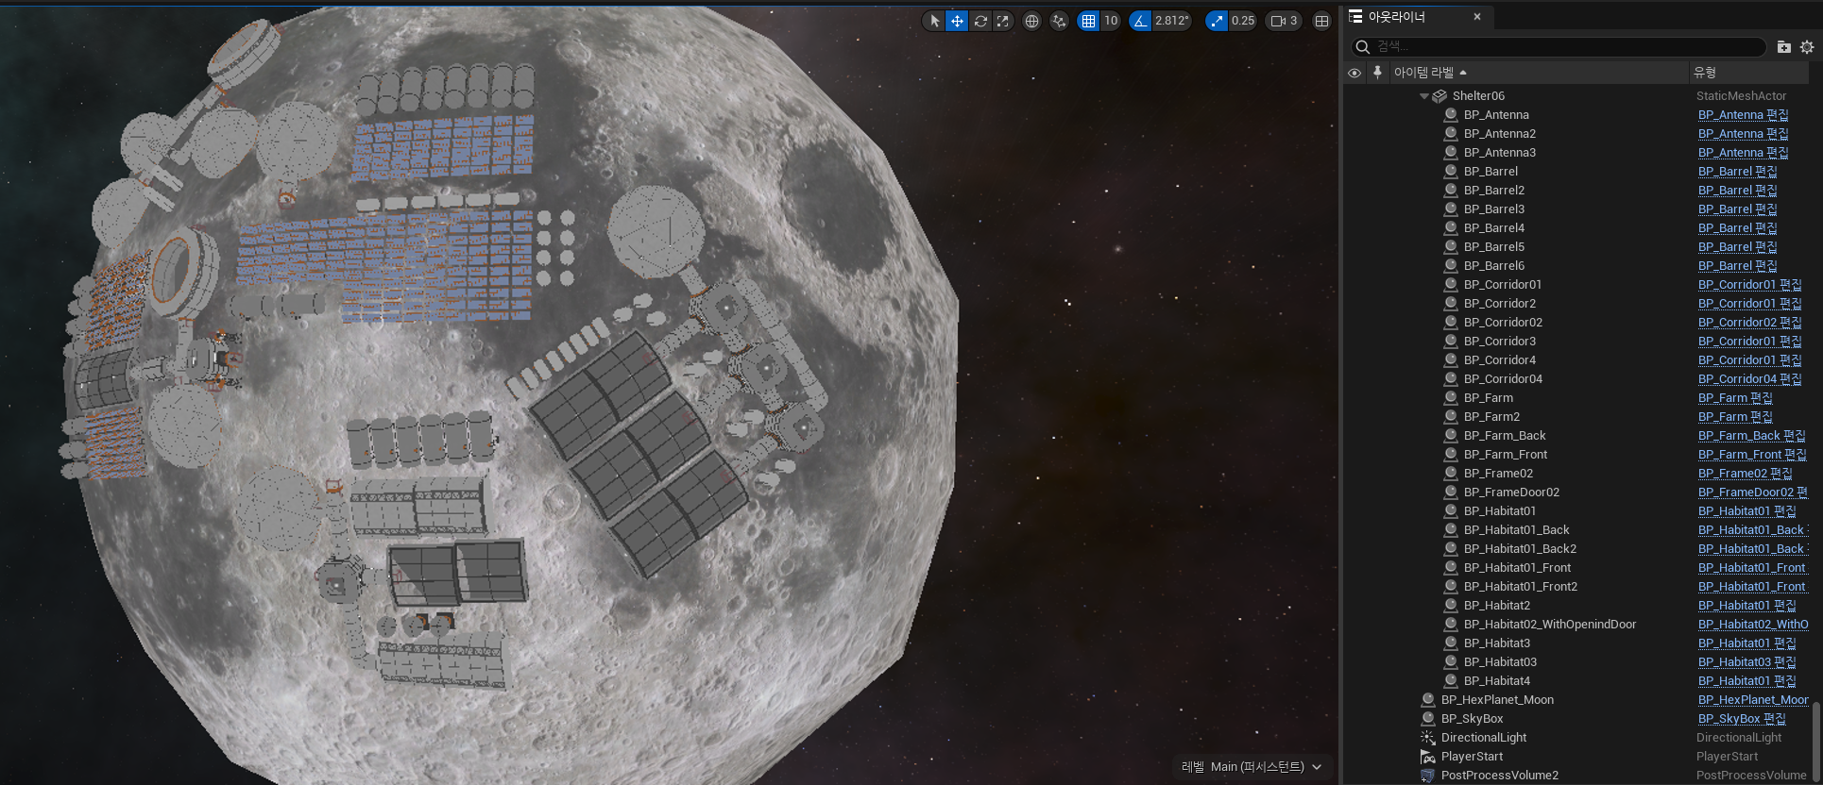
기지 달과 연결

Slide 13
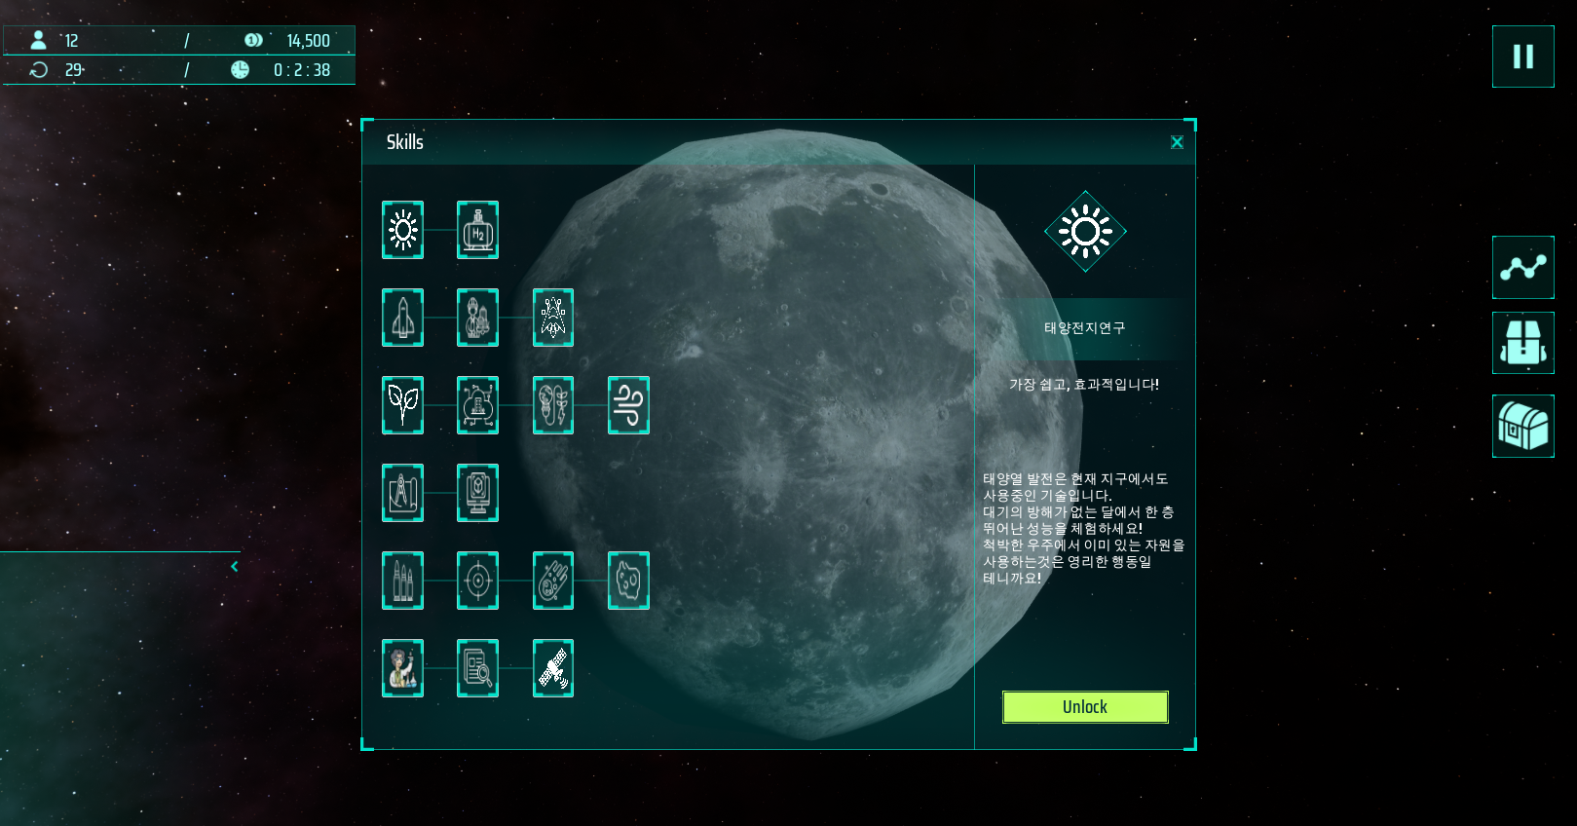
UI 연구 트리

Slide 14
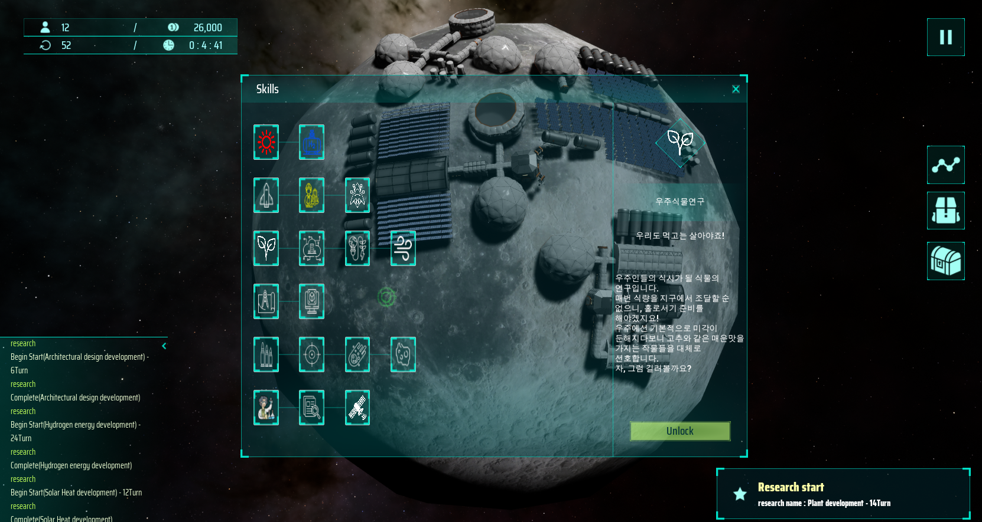
연구 동작

Slide 15
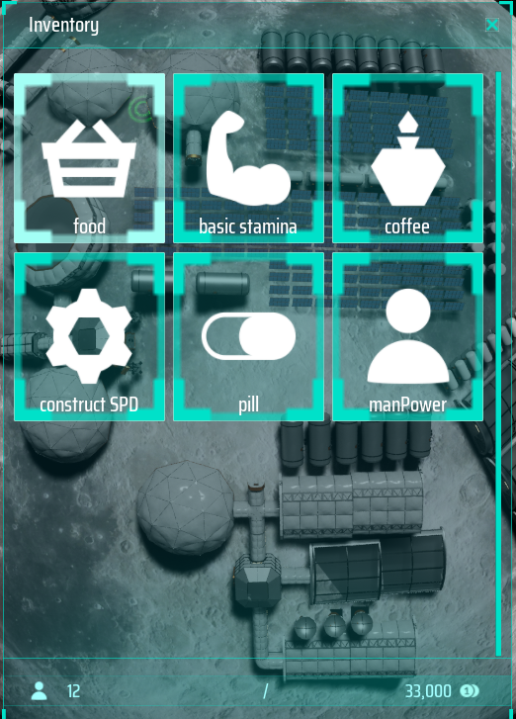
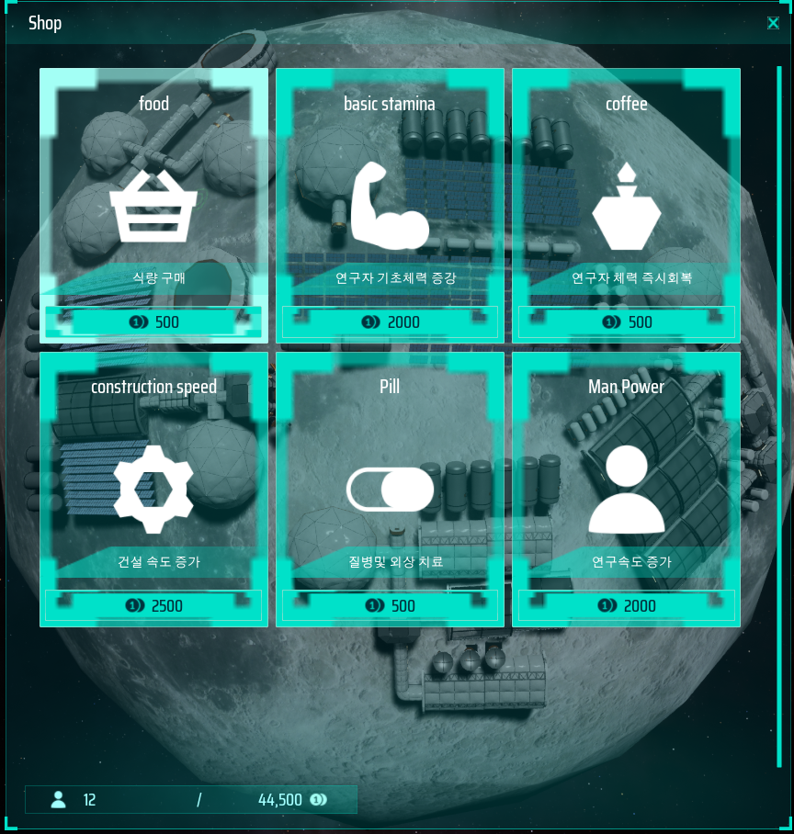
Shop & items

Slide 16
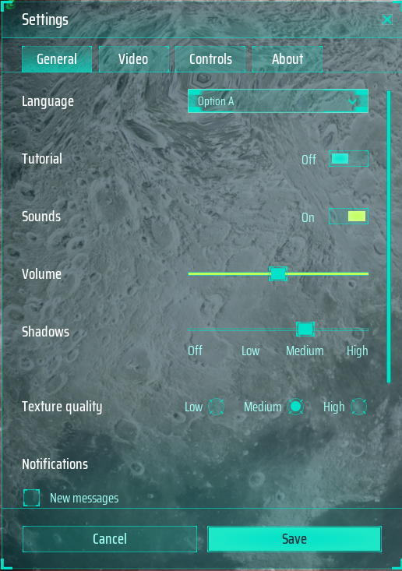
Game setting

Slide 17
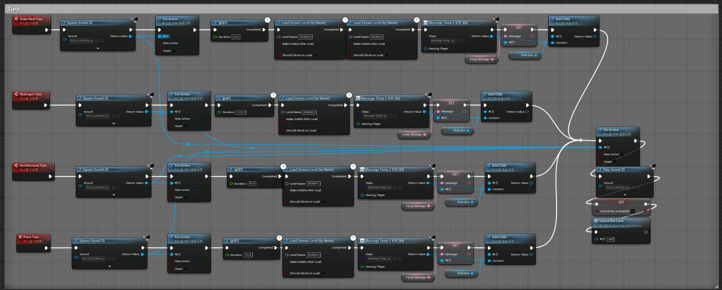
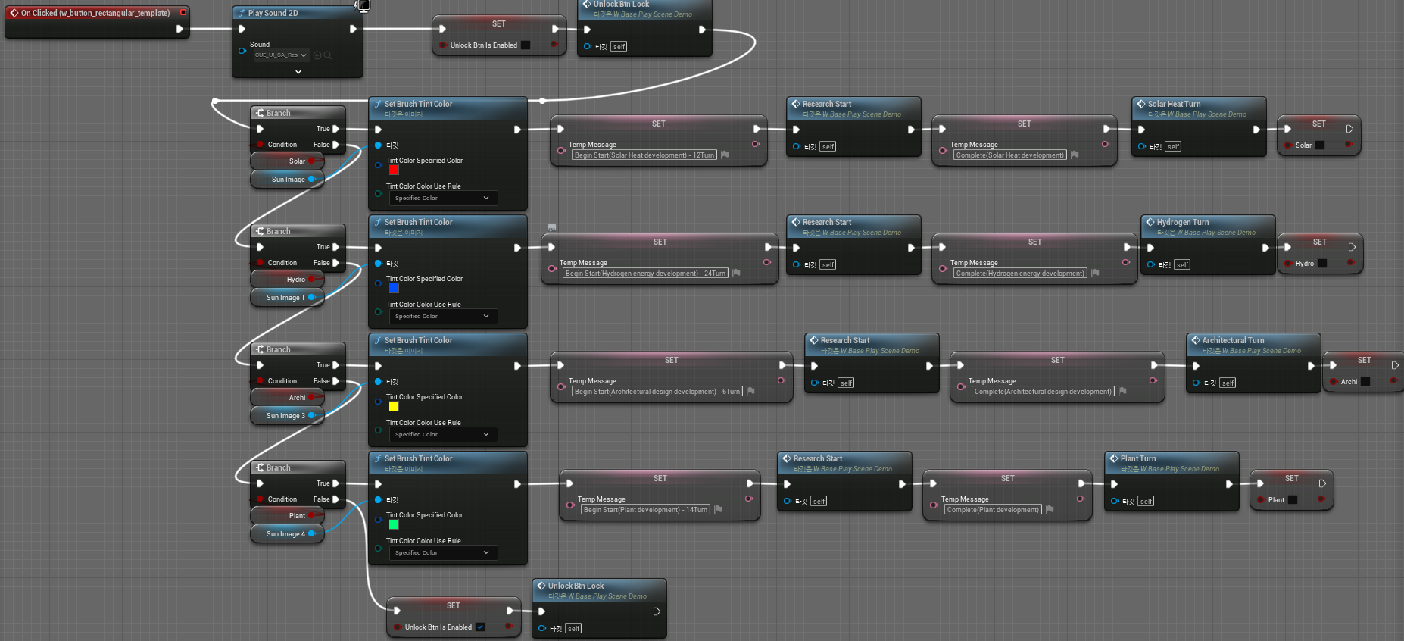
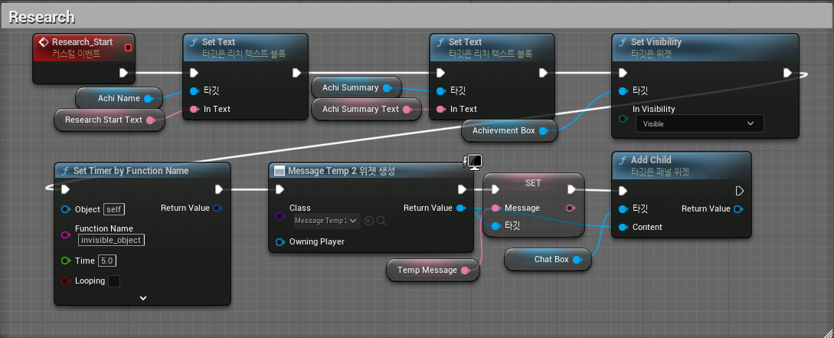
코드의 흐름을 알기 쉽게 blueprint 위주 작업

Slide 18
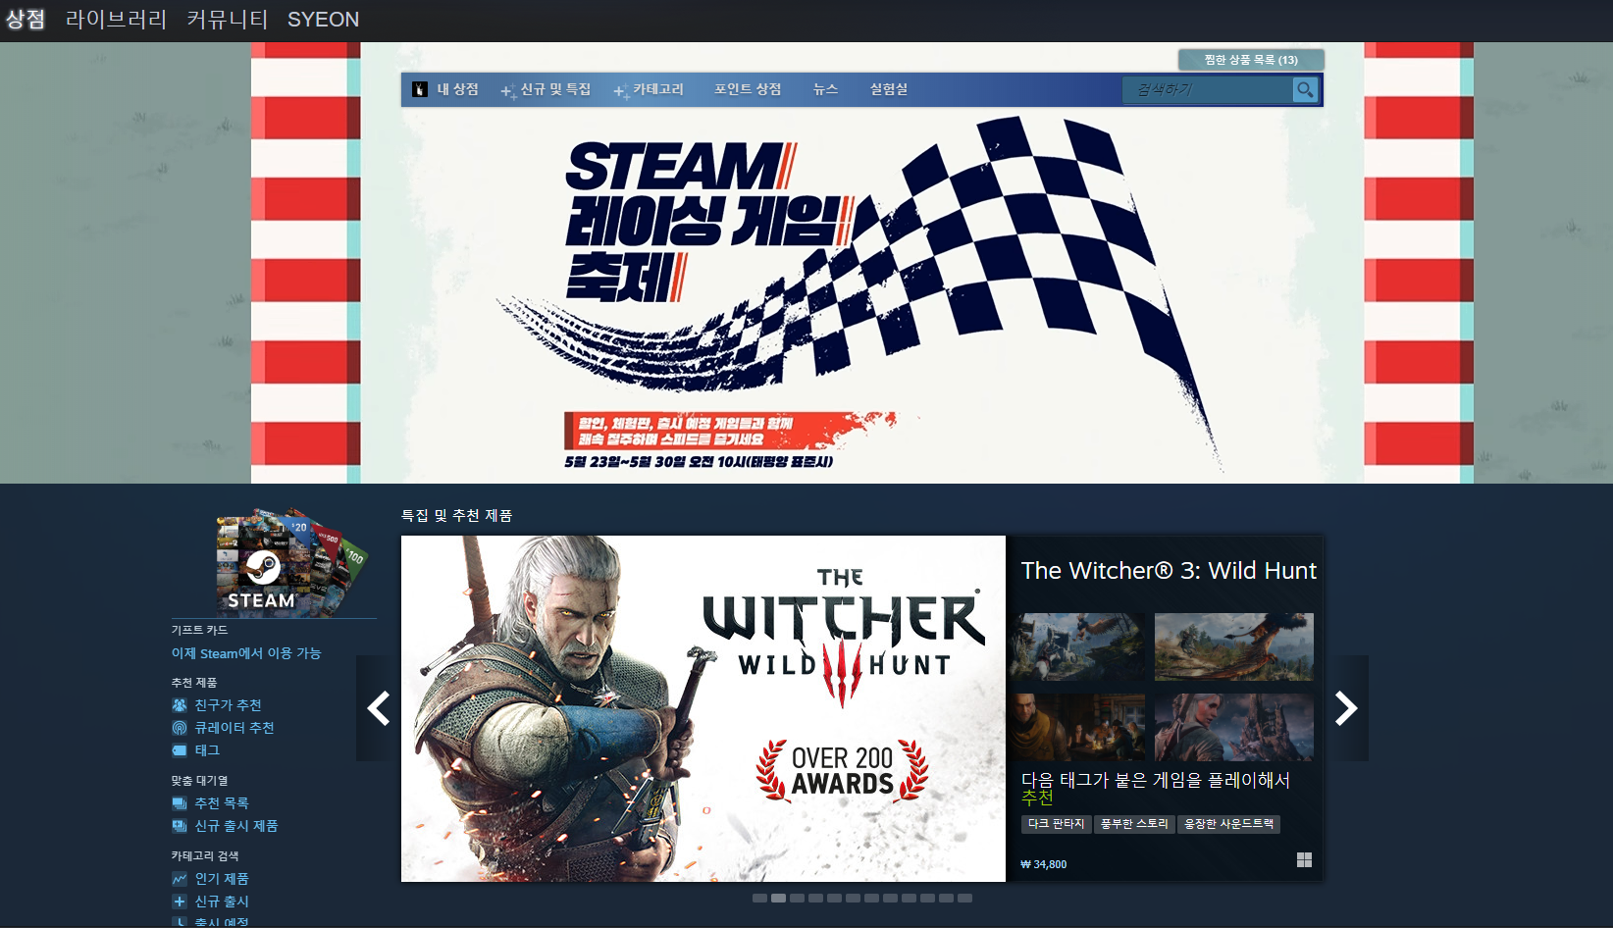
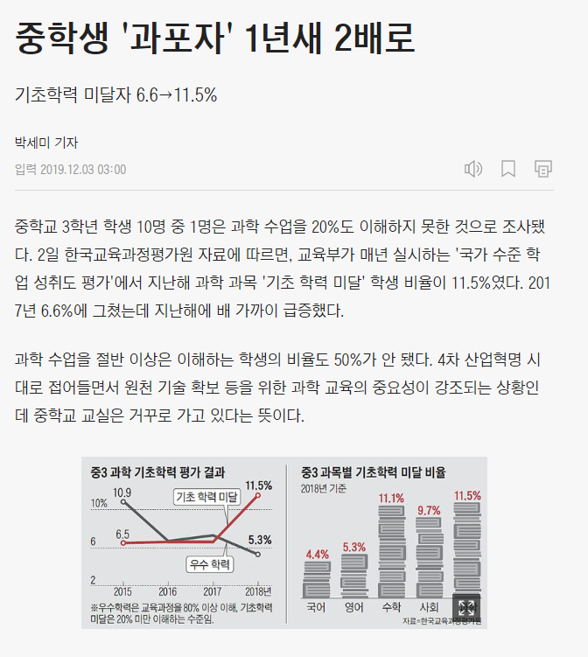
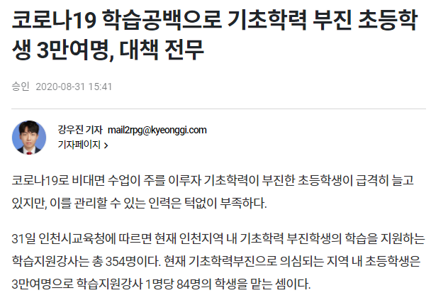
기대 효과
기업의
투자
우주에 대한
학습
플랫폼
사업화

Slide 19
시연 영상

Slide 20
Thank you.

